Slide 1
Comune di Santa Maria a Monte
Via Usciana 42
Tel. 0587 707472
coccinella@comune.santamariaamonte.pi.it

Slide 2
Il nido d’infanzia comunale “La Coccinella” fa parte dell’offerta pubblica del Comune di Santa Maria a Monte ed è un ambiente progettato ed organizzato secondo un pensiero pedagogico che rispetta i tempi e i bisogni dei bambini nei primi anni di vita. All’interno del servizio opera sia personale comunale che personale della cooperativa “Arca” con la quale è convenzionato. Tutte le educatrici hanno una qualifica professionale e seguono annualmente corsi di formazione e aggiornamento. Il servizio si avvale del Coordinamento pedagogico de “La Bottega di Geppetto - Centro internazionale di Ricerca e Documentazione sull’Infanzia Gloria Tognetti” in raccordo con il Comune oltre che del Coordinamento pedagogico della cooperativa sociale Arca. Il funzionamento del nido è garantito ogni giorno dalla presenza di tre operatrici ausiliarie che si occupano della pulizia e ordine del servizio, nonché dello sporzionamento del pranzo. Il Nido Coccinella è aperto dal lunedì al venerdì dalle 7:45 alle 18:15. Il servizio accoglie in totale 36 bambini/e di età compresa tra i 12 e i 36 mesi, suddivisi in due gruppi eterogenei per età.
età.

Slide 3
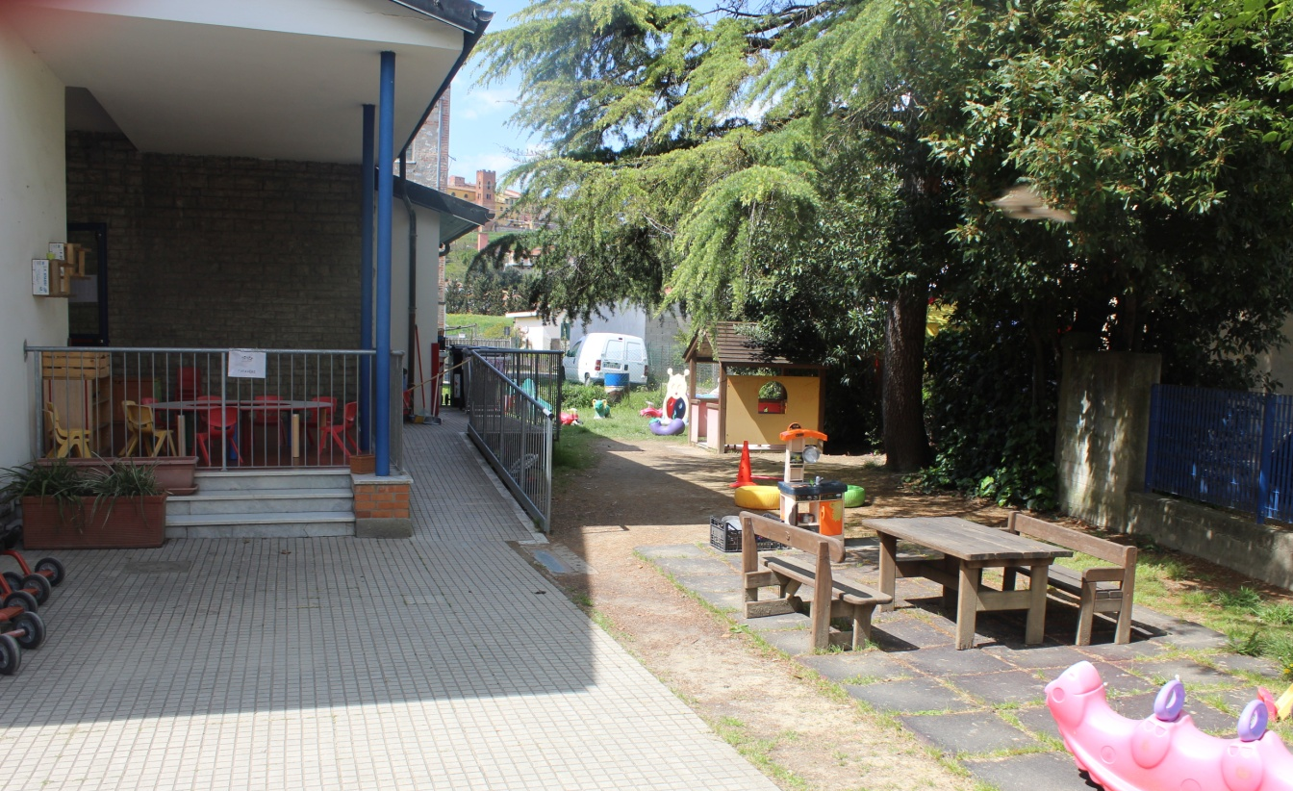

Slide 4
La giornata al è costituita dall’alternarsi di momenti di cura individuale e di gruppo e momenti di gioco, finalizzati allo sviluppo armonico delle bambine e dei bambini.
Il nido propone itinerari di crescita e socializzazione favorendo la partecipazione delle famiglie, quest’anno svolta in modalità online a causa dell’emergenza sanitaria in corso.
A tale scopo i progetti d’esperienza e le varie attività proposte, partono dalle esigenze reali che l’equipe educativa individua attraverso l’osservazione dei bambini e delle bambine nei vari momenti di vita del nido.
In quest’ottica viene data particolare importanza ai materiali proposti, che sono prevalentemente materiali di recupero, naturali o comunque non strutturati, molti dei quali da poter usare in autonomia, e che consentono ai bambini di re-inventare significati e possibilità d’uso, in trame e rituali di gioco originali.

Slide 5
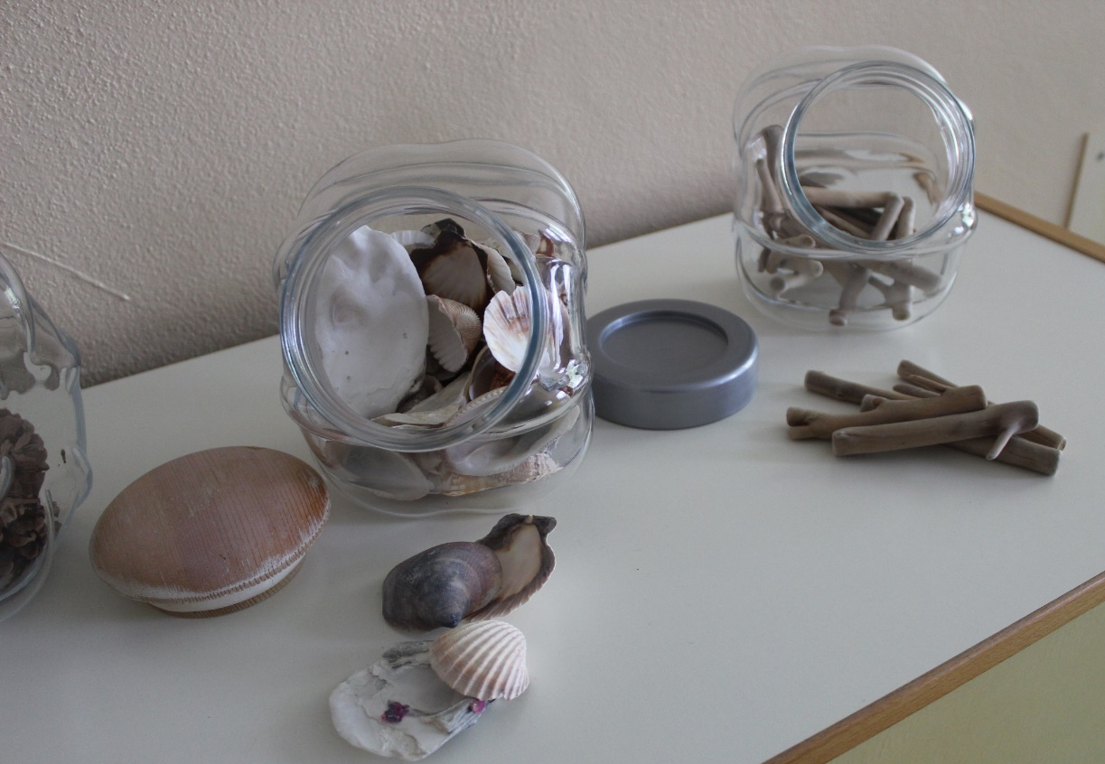
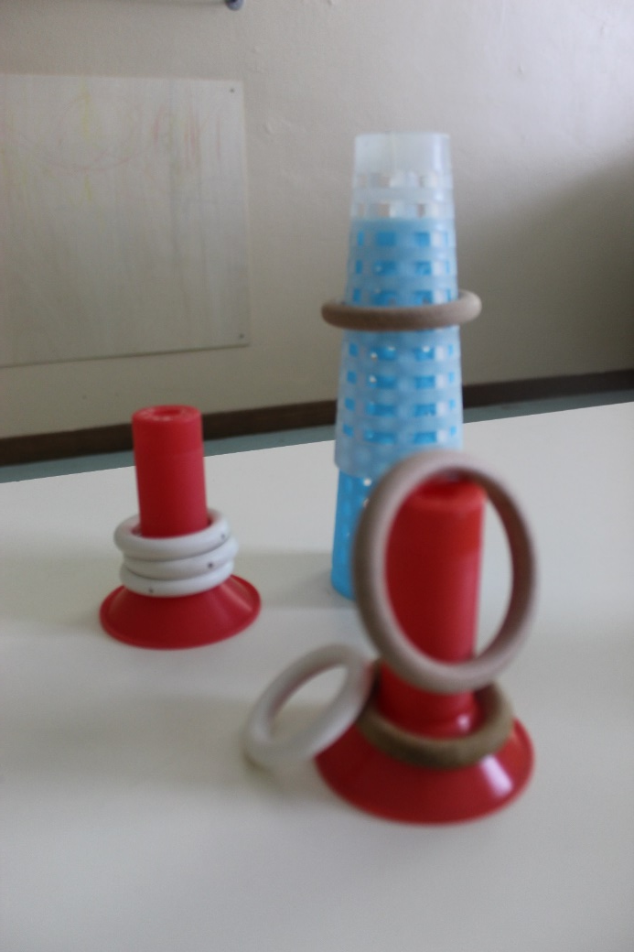

Slide 6
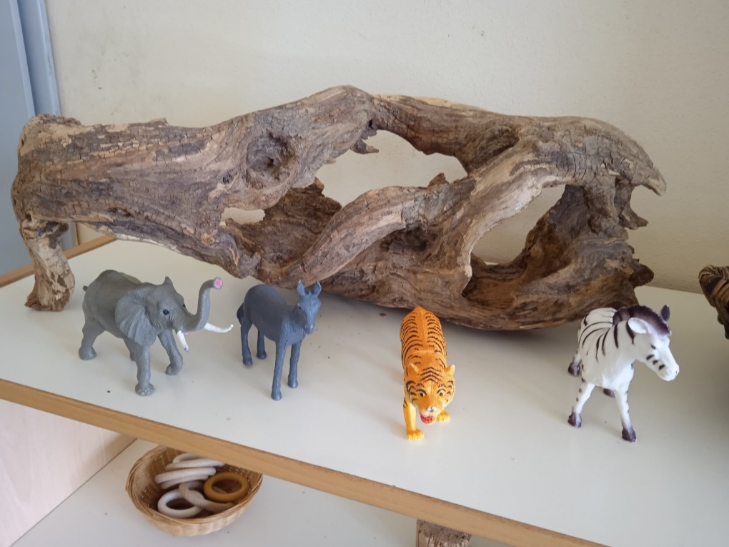
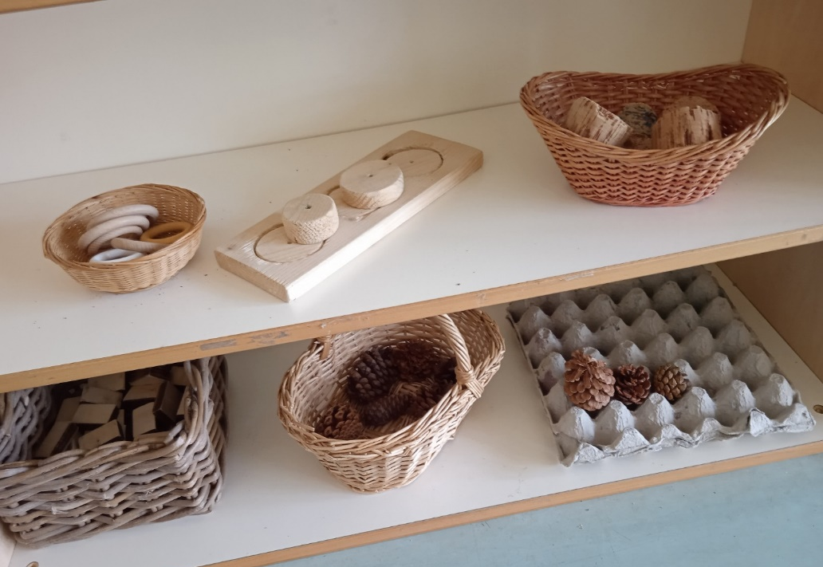

Slide 7
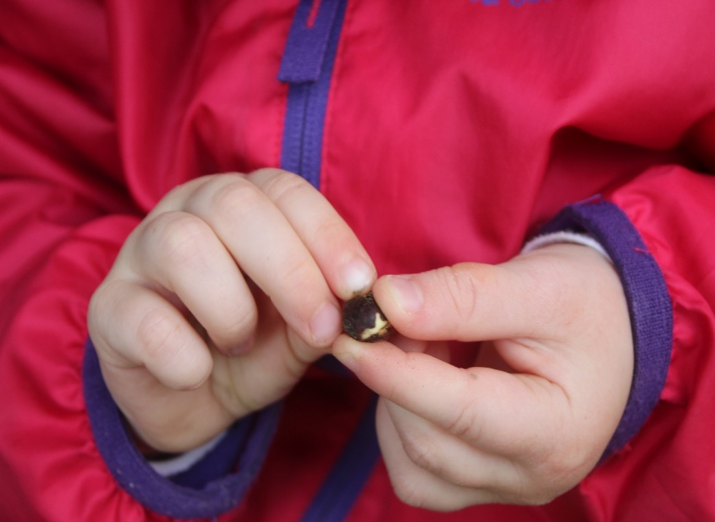
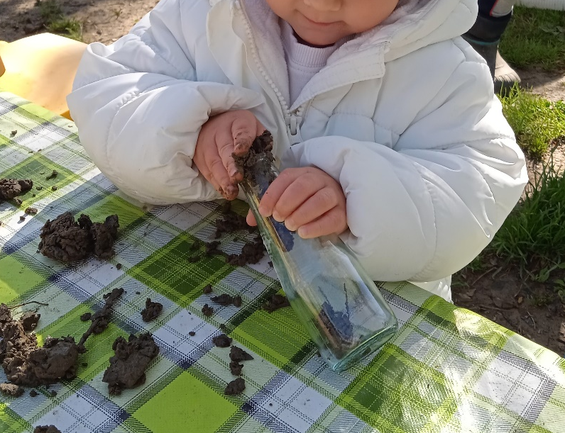

Slide 8
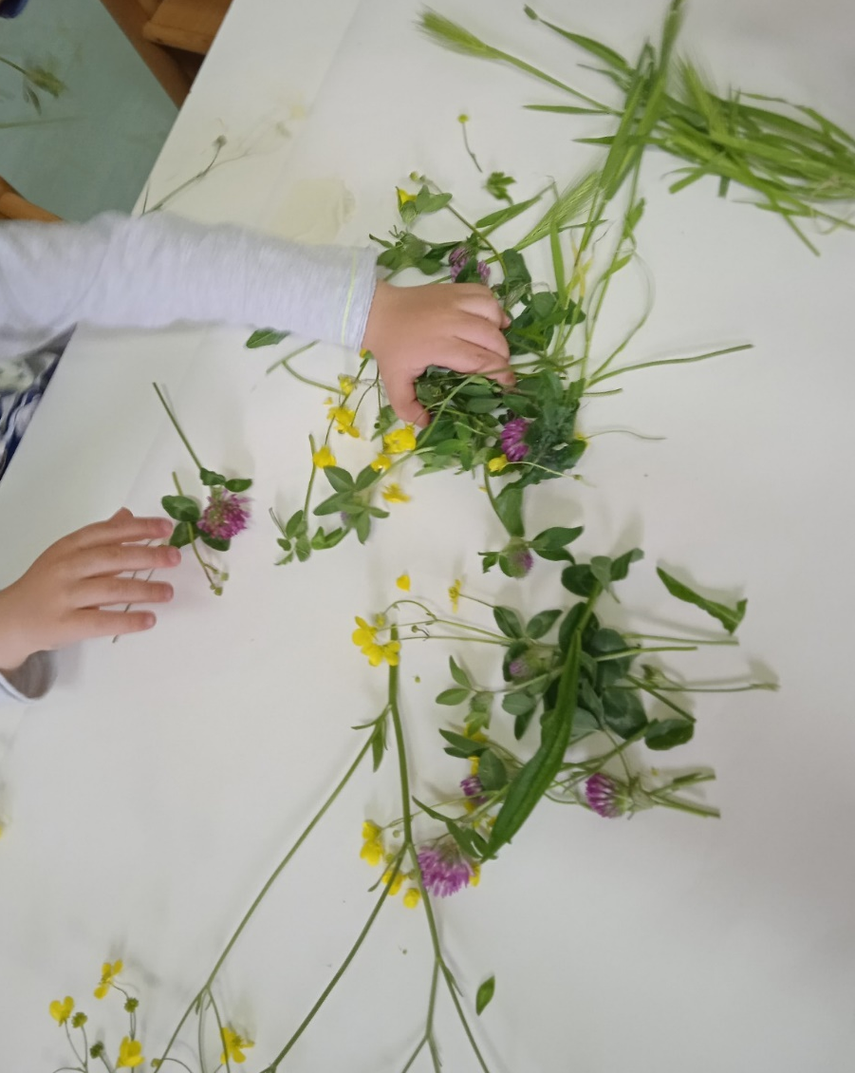
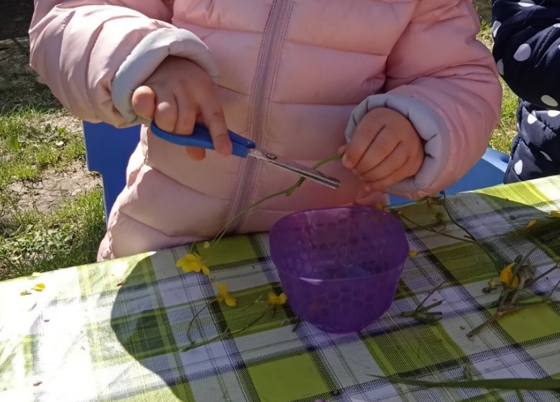

Slide 9
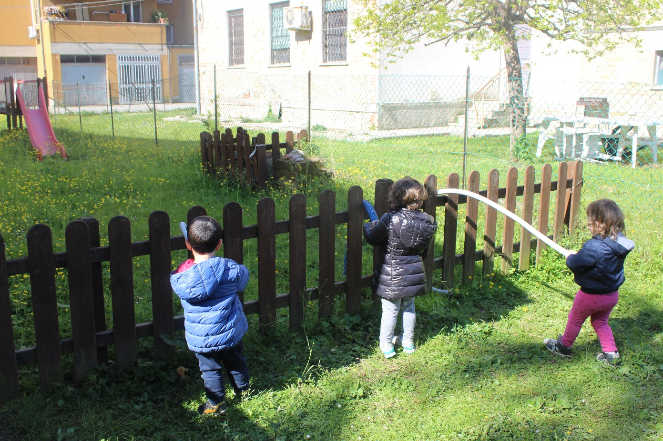
Il gioco rappresenta uno dei modi privilegiati per esplorare il mondo esterno e quello delle relazioni interpersonali, per sviluppare abilità motorie e cognitive, per sperimentare ruoli, per far agire la propria creatività. Le relazioni fra bambini si intrecciano con il tessuto della loro esperienza quotidiana: si cercano con lo sguardo, si avvicinano e si allontanano, imparano a conoscersi e riconoscersi, comunicano e condividono spazi, oggetti e situazioni, diventando fin da subito protagonisti della loro esperienza e sviluppando nuove competenze cognitive e relazionali.

Slide 12
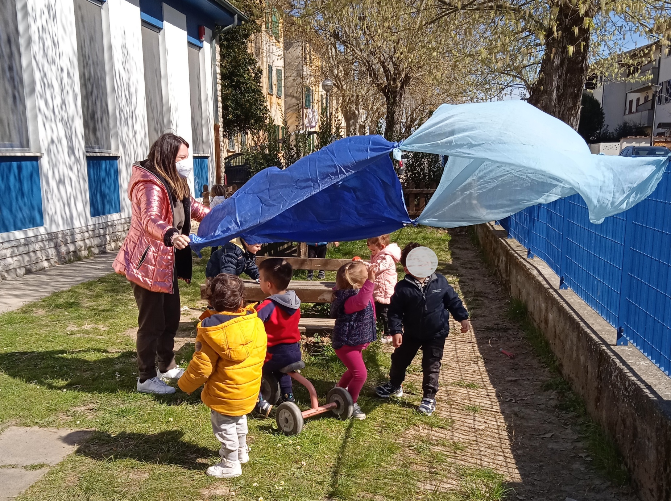

Slide 13
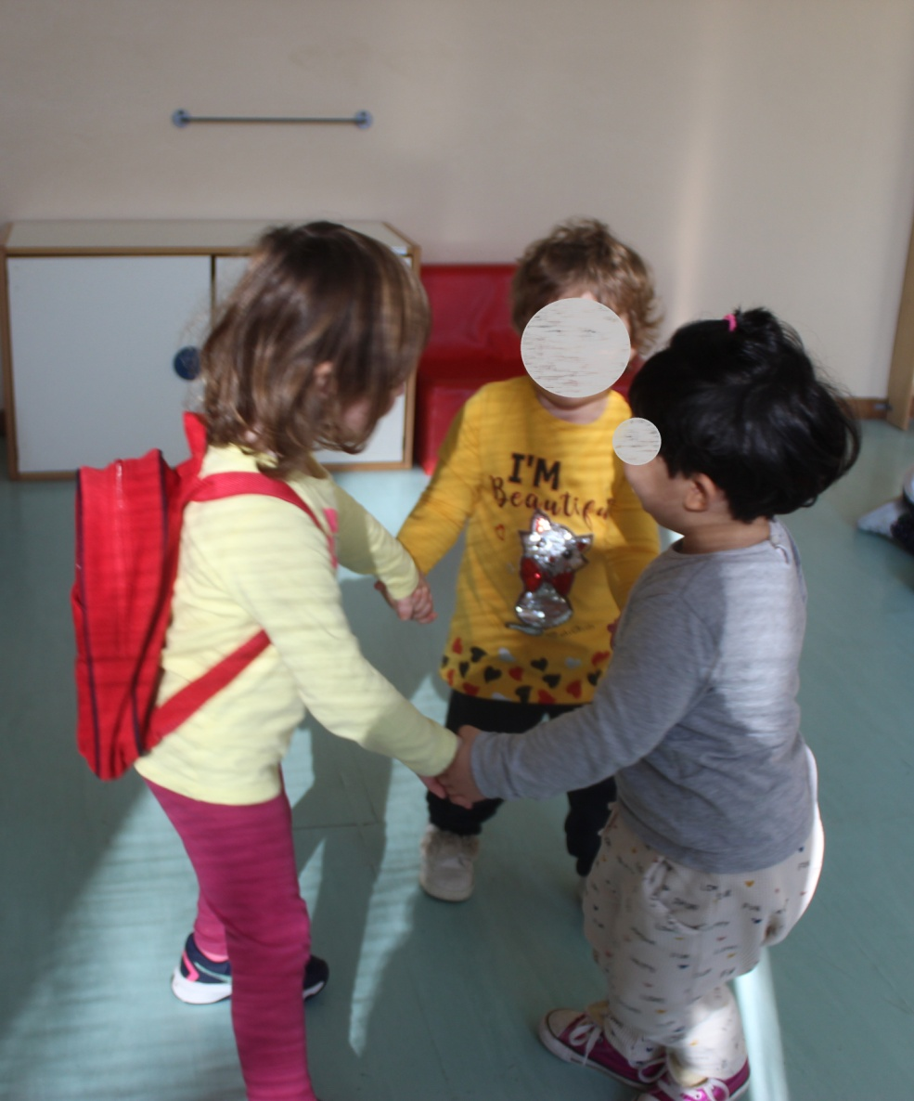
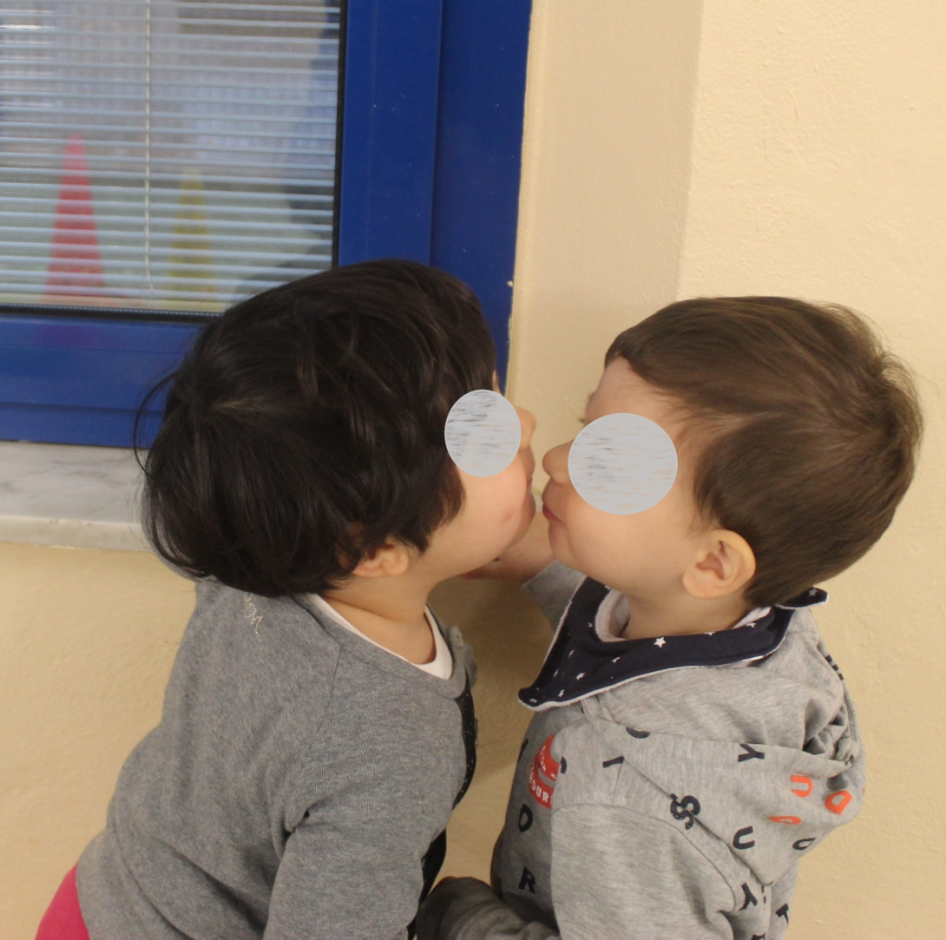

Slide 14
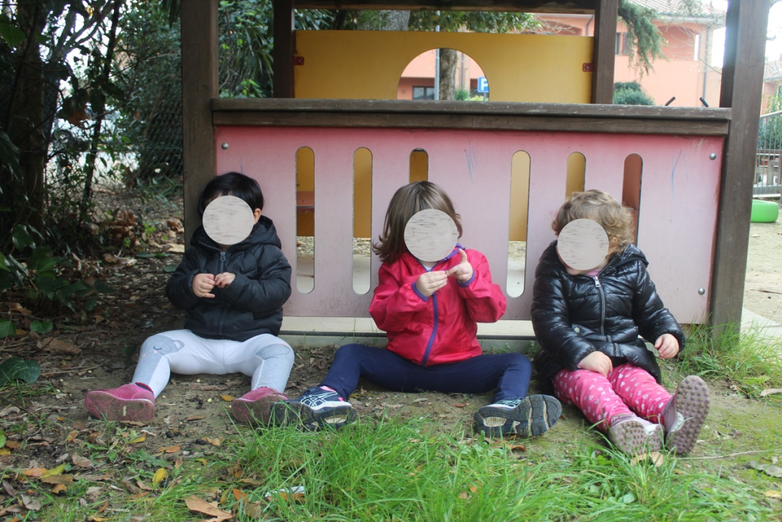
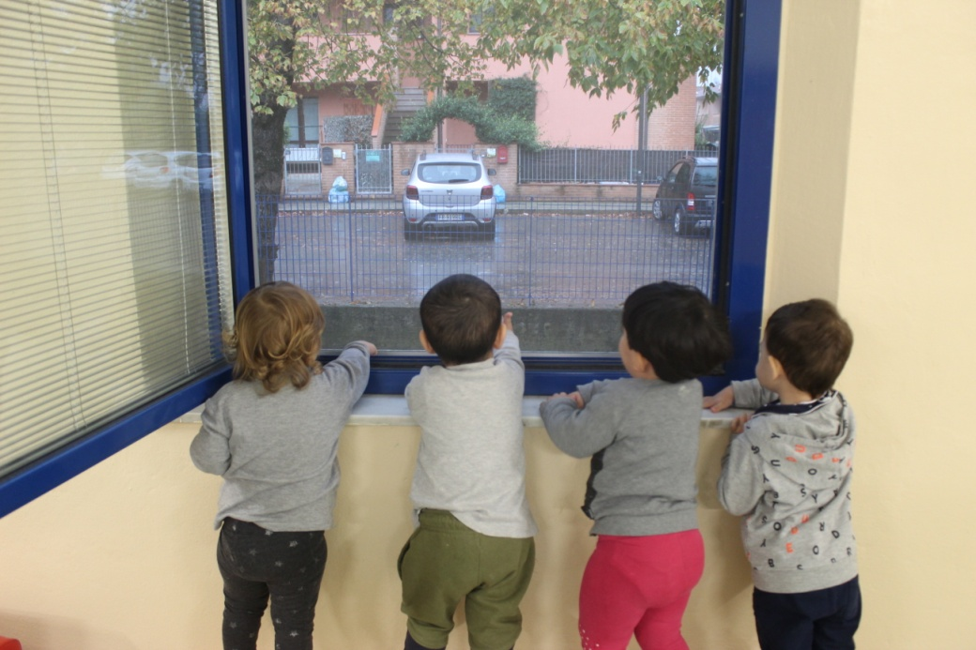
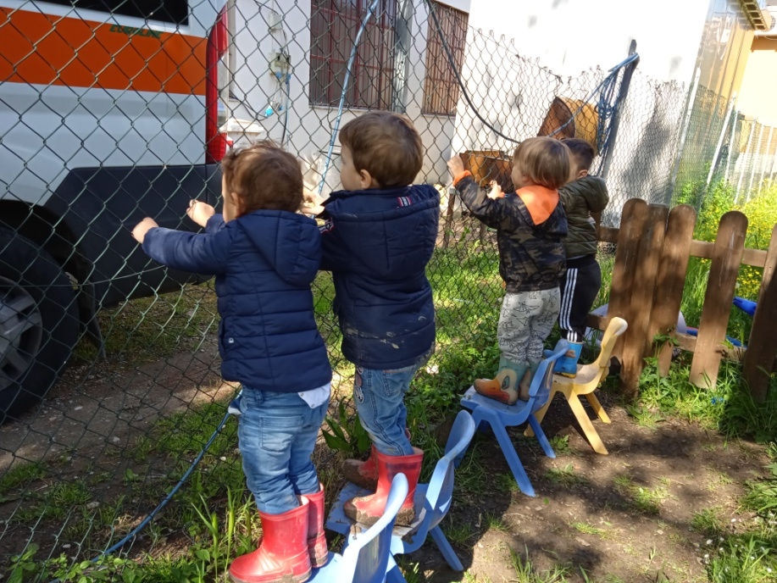

Slide 15
“… Ci sono bambini di tutti i tipi, di tutti i colori, di tutte le forme. Ci sono bambini strani, bassi, tondi, silenziosi. Bambini con gli occhiali, sulla seggiola a rotelle … Ci sono bambini faticosi, odiosi, che non vogliono mai andare a dormire, bambini che a volte rompono i piatti, le scodelle e tutto il resto. I bambini vogliono essere ascoltati con gli occhi spalancati. Tutti i bambini sono persone piccole che un giorno cambieranno … hanno piccole mani, piccoli piedi e piccole orecchie, ma non per questo hanno idee piccole.
(Beatrice Alemagna - dal libro “Che cos’è un bambino?”)

